Slide 1
Revue intérmédiaire Développement avancé S5.A.01
Loïc SERRE

Slide 2
Sommaire
Présentation du projet
Gestion de projet et organisation
Architecture des services
Architecture globale
Architecture de l’API
Architecture de l’application web
Mise en œuvre techniques
Compétences mises en œuvre
Temps passé sur le projet
Conclusion
2

Slide 3
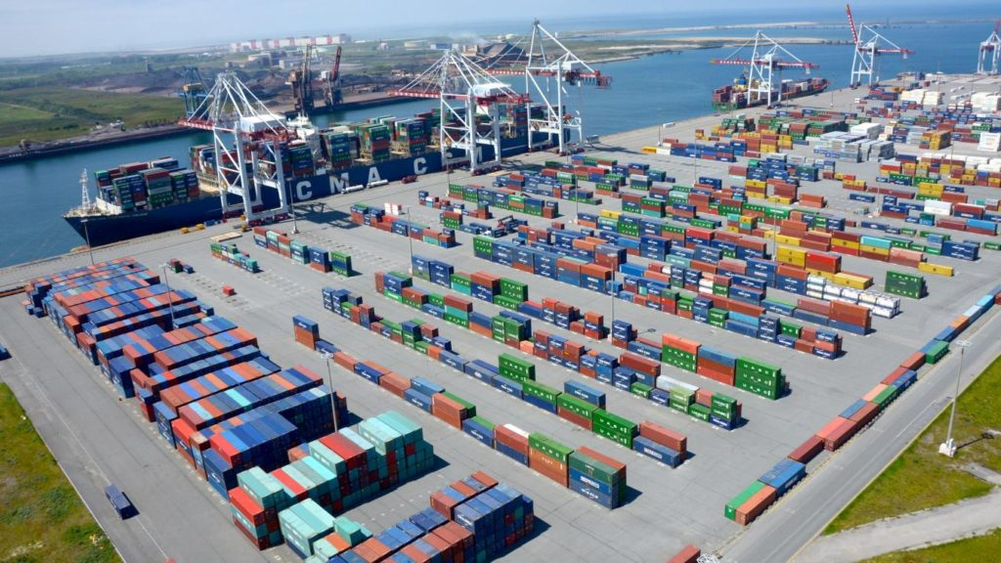
Présentation du projet
Création d’une application de gestion de cartographie
Elle doit permettre facilement d’éditer une cartographie de terminal commercial
3

Slide 4





Gestion de projet et organisation
Vision globale du projet
afin de savoir vers quoi se diriger et par quel moyen
Analyse et conception
pour obtenir une architecture et donc une solution durable et efficace
Liste des tâches
qui permet de situer son avancement
Développement
des fonctionnalités de l’application
Notation des heures
pour obtenir le nombre d’heures pour chaque partie ou tache de la réalisation
4

Slide 5

Architecture des services
5

Slide 6
Architecture globale
Application web | API
HTTP Request + ID/Password
Formulaire de connexion
Vérification de la connexion
Token/Refresh Token
LocalStorage
Token
Utilisation de l’application en étant authentifié
Endpoint permettant de consommé les données
HTTP Request
6

Slide 7
Base de données
Users
Id : INTEGER Username : TEXT Password : TEXT Role_id :INTEGER
Zones
Id : INTEGER X : INTEGER Y : INTEGER Width : INTEGER Height : INTEGER Nbline : INTEGER Nbcolumn : INTEGER Name :TEXT
Revoked_tokens
Id : INTEGER Token : TEXT
Has 1
Roles
Id : INTEGER Name : TEXT
7

Slide 8


API REST
Services
RoleServices UserServices ZoneServices
Utilise
DAO
RolesDAO RolesSqliteDAO UserDAO UserSqliteDAO ZoneDAO ZoneSqliteDAO
Récupération/Insertion
HTTP Request
GET POST PATCH DELETE
Crée l’instance de DAO
Controller
RoleController UserController ZoneController
Arrive
Factory
DAOFactory DAOSqliteFactory
Sont utilisés
Retourne les informations à l’utilisateur après le traitement
Model
roleModel userModel zoneModel
8

Slide 9
Application web
Modal
CreateZoneModal DeleteZoneModal EditZoneModal
Affichage des modales
MainPage
Carto CustomEditControl Help Information MainPage MyAccount Parameters SideMenu
Login
GetRefreshToken Login useLogin
Connexion/Déconnexion
Utilisation du style
Style
Account.module Carto.module Help.module Information.module Login.module Parameters.module SideMenu.module ZoneModal.module
Utilisation du style
9

Slide 10
Mise en œuvre technique
API first
API RESTful
Test de l’API
Test de l’interface de l’application web
JWT
Token/Refresh Token
CI/CD
10

Slide 11
Compétences mises en œuvre
C1 - Adapter des applications sur un ensemble de supports
AC 1 Choisir et implémenter les architectures adaptées
AC 3 Intégrer des solutions dans un environnement de production
11

Slide 12
Compétences mises en œuvre
C2 - Analyser et optimiser des applications
AC 1 Anticiper les résultats de diverses métriques (temps d’exécution, occupation mémoire…)
AC 3 Choisir et utiliser des bibliothèques et méthodes dédiées au domaine d’application (imagerie, immersion, intelligence artificielle, jeux vidéos, parallélisme, calcul formel…)
12

Slide 13
Compétences mises en œuvre
C6 - Manager une équipe informatique
AC 1 Organiser et partager une veille numérique
13

Slide 14
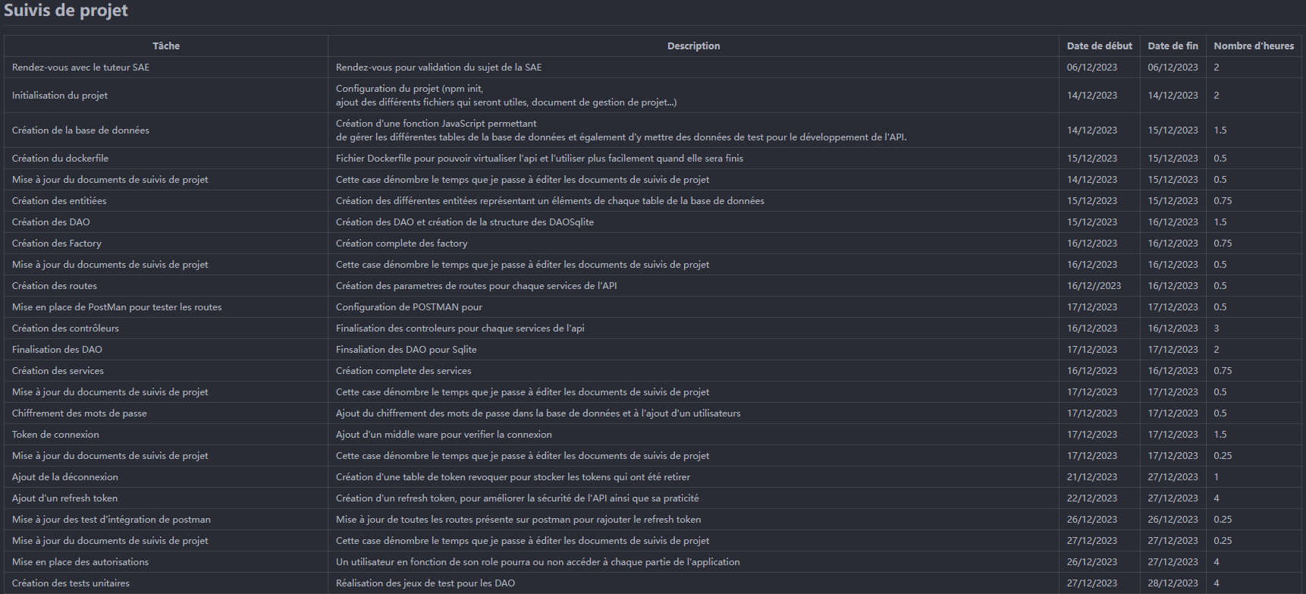
Temps passé sur le projet
14

Slide 15
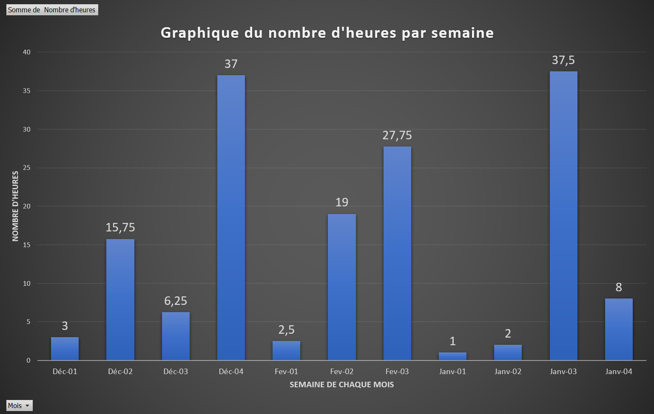
Temps passé sur le projet
15

Slide 16
Temps passé sur le projet
158,25 heures
16

Slide 17

Conclusion
ALLER PLUS LOIN
dans les fonctionnalités, la sécurité, la gestion du projet et la qualité générale
SUJET
complexe à trouver et d’évaluer sa faisabilité
L’ORGANISATION
Qualité
a permis d’atteindre les objectifs attendus
de travail est fortement amélioré
17

Slide 18



Démonstration technique
01
02
03
Se connecter
Visualiser
Éditer
avec son identifiant et son mot de passe
la cartographie dans son ensemble
la cartographie en ajoutant, modifiant ou supprimant des zones
18

Slide 19
MERCI D’AVOIR ÉCOUTER

